Slide 1
Automation Center Report Viewer の紹介
EMシステム部内定例会 トピック紹介
2023-06-15
濱田

Slide 2
今回のテーマ
業務の改善と実験を兼ねたツール開発事例の紹介

Slide 3
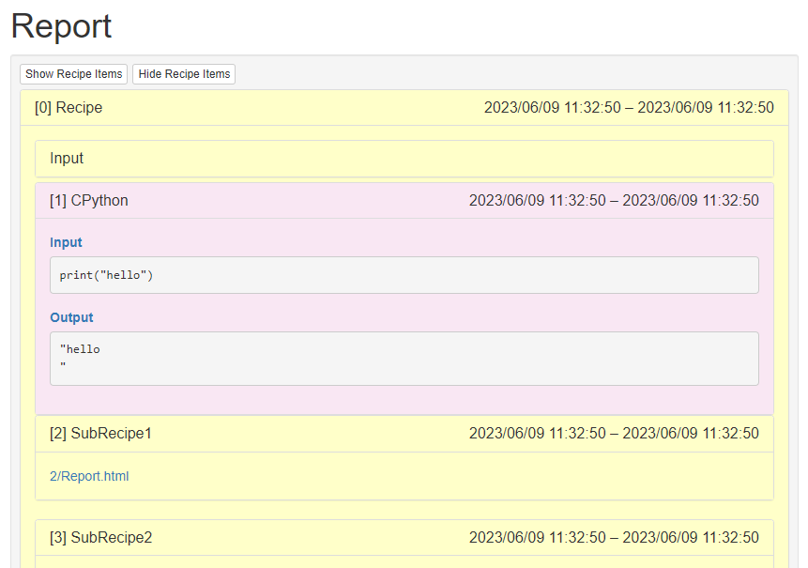
開発背景
Automation Center のレポート機能
レシピを実行すると Report.html という 実行結果を出力
Report.html には実行した Activity の情報が記載
レシピの実行結果の確認やデバッグなどで活用
個人的に感じていた課題点
Report.html
|- 2/
|- Report.html
|- 3/
|- Report.html
|- 2/
|- Report.html
...
目的の場所を探しづらい
エラーが発生しているかわからない
サブレシピが入り組んでいると問題がより複雑に
ディレクトリ構造

Slide 4
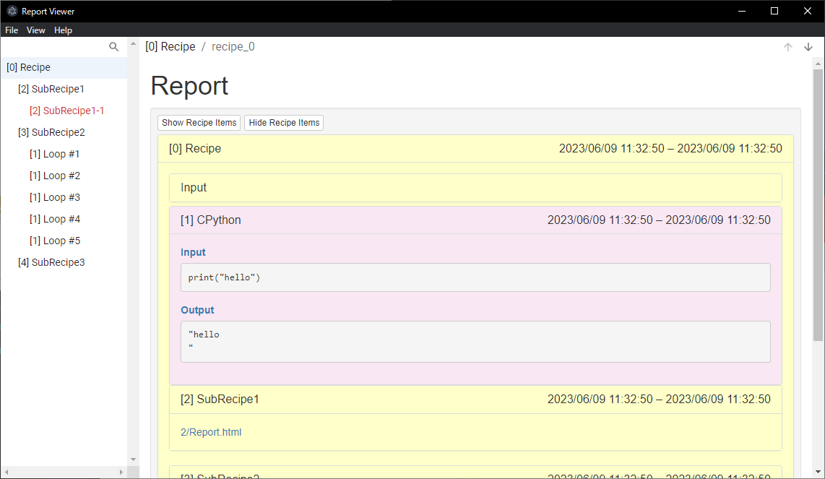
Report Viewer

Slide 5
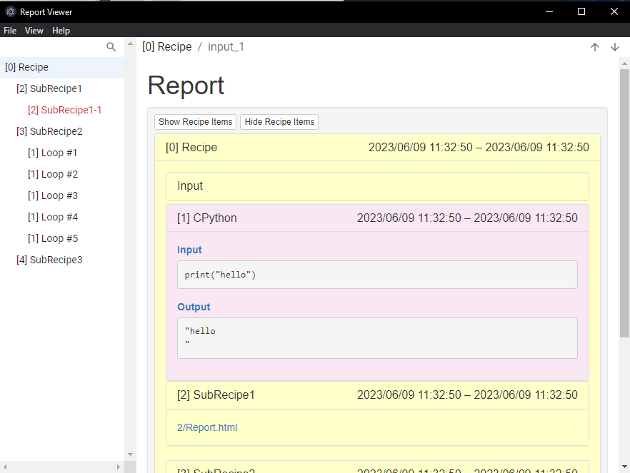
Report Viewer 概要
Automation Center が出力する Report の閲覧ツール
Features
任意 or 最新レポートの表示
ネストされたサブレシピのツリー表示
エラーが起きたレシピのハイライト
アクティビティ間移動
Automation Center 上でレシピを開く

Slide 6
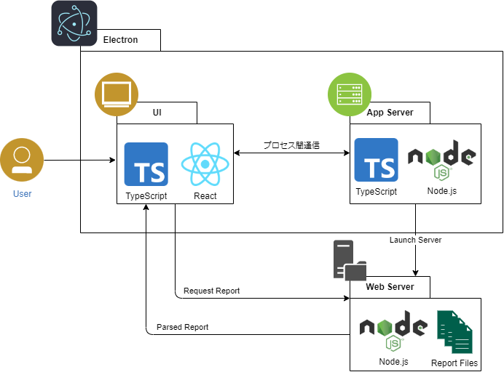
アーキテクチャ
主に 3 つの要素で成り立っている
UI プロセス: UI の描画
Application Server: Web Server と UI の仲介・OS の API 実行
Web Server: Report ファイルの解析と整形

Slide 7




補足: 採用技術について
Node.js
Server 用の JavaScript 実行環境 ブラウザ以外でも JavaScript が実行できるようになる
TypeScript
動的型付け言語の JavaScript を C# のように静的型付けを行った派生言語 JavaScript の機能すべて+型付けができる言語というイメージ
React
JavaScript で UI を構築するためのライブラリ
Electron
Node.js でデスクトップアプリケーションを開発できるフレームワーク html/css/js で UI が構築できる

Slide 8
機能紹介

Slide 9
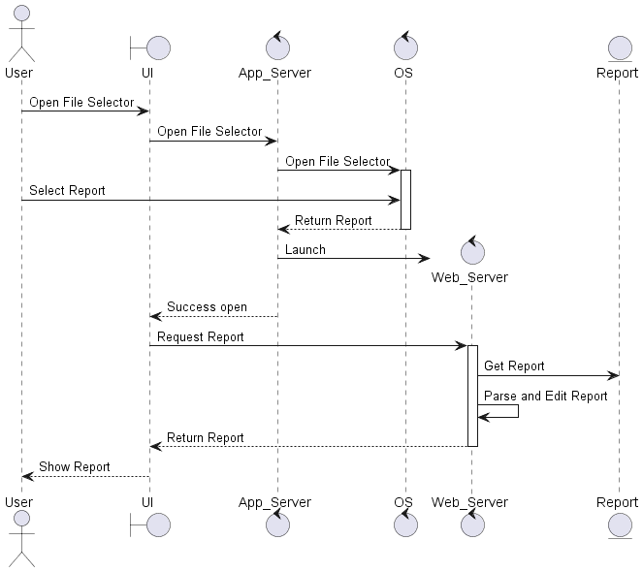
レポートファイルの表示: Web Server 機能
レポートファイルの表示には 静的ファイルを配信する簡易 Web Server を使用
アプリから Web Server へ http 通信でレポートを取得・表示
Web Server 上ではレポート ファイルの解析・整形を行う
Window につき 1 つのサーバー

Slide 10
レポートファイルの解析: サブレシピのツリー化
ファイル・フォルダ名だとなにか分からないので わかりやすい構造化を目指す
Report.html
|- 2/
|- Report.html
|- 3/
|- Report.html
|- 2/
|- Report.html
...
ディレクトリ構造
ディレクトリを再帰的に探索し木構造を作成
Report.html 内のレシピ名を `report.title` に保存
エラーメッセージがあれば `report.error = true`
ルートディレクトリからの相対パスを `href` に保存
サブディレクトリ内の Report.html を `children` 配列に追加
{
report: {
title: string,
error: boolean
},
href: string,
children?: Array<this>
}
レポートのツリー構造

Slide 11
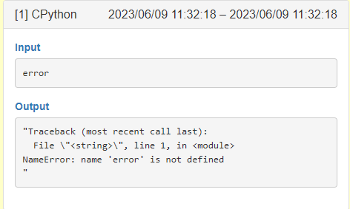
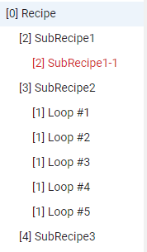
レポートファイルの解析: エラー検出
レポート内にエラーの情報は含まれていないので自前で解析が必要
各アクティビティの Output を解析してキーワードの有無を確認
キーワードは C#, Python の例外メッセージとした
Output の内容はスクレイピングの要領で html を解析

Slide 12
Automation Center でレシピを開く
Report の中身を見てレシピを修正したいときに使う想定
⚠ Report 内にレシピ情報が残っていないので、機能しないケースもある
レシピの特定方法
Report のデフォルトの出力先からのみ推測できる
Automation Center は設定に従って以下にレポートを保存する
{OutputDir}\Report\Local\{RecipePath}\YYYYMMDDHHmmSSfff_{process_id}\
この設定に従った場所に保存されている場合のみ `{RecipePath}` を抽出してレシピを開く

Slide 13
デモンストレーション

Slide 14
補足資料

Slide 15
Electron 概要
Electron は、JavaScript、HTML、CSS によるデスクトップアプリケーションを構築するフレームワークです。(公式の説明文より)
VS Code や Slack, GitHub Desktop などで採用
特徴
HTML+CSS で手軽に UI を構築
開発リソースを JavaScript に集約可能
アプリをマルチプロセスで管理
Main Process: アプリごとに一つ。アプリのライフサイクルや window の管理を行う
RendererProcess: Window ごとに一つ。UI の描画を行う
Renderer Process
プロセス間通信
Main Process
HTML, CSS, JavaScript
JavaScript

Slide 16
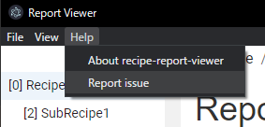
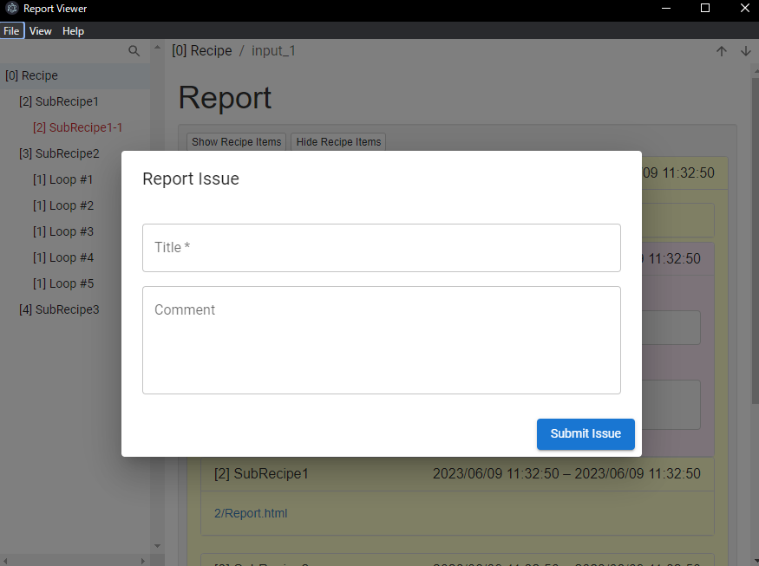

Issue Report 機能
バグ報告を忘れないように、アプリ上に報告機能を用意した
自分用でもあるし、配布したとき用でもある
送信ボタンを押すと GitHub API を叩いて Issue を通知する仕組み
GitHub

